Slide 1
Chains of Affection
Redes de relacionamento sexual entre adolescentes.
André Estevão Beltrão Chagas

Slide 2
Roteiro
Motivação
Modelos de difusão das DSTs
Metodologia
Contexto e Dados
Conclusão

Slide 3
Motivação
A cada ano 12 milhões de pessoas descobrem,só nos EUA que possuem alguma DST.
A maior parte dela não sabem que são portadores da doença.
Relacionamentos de curta duração.
Metade dos adolescentes acima dos 15 anos declaram ser sexualmente ativos.

Slide 4
Motivação
Cerca de 5% dos adolescentes sexualmente ativos dos EUA adquiriram Clamídia e Gonorréia.
O risco de adquirir DST é denominada pelo status do parceiro.
O risco do seu parceiro ser portador de alguma DST depende do status dos parceiros que seu parceiro teve anteriormente.

Slide 5
Modelos de difusão das DSTs
Modelos modernos focam na taxa reprodutiva básica - R0.
R0 > 1 – epidemia.
R0 < 1 – infecção acaba.
Alguns modelos assumem estrutura de contato randômica entre os membros da população para o cálculo de R0.

Slide 6
Modelos de difusão das DSTs
No modelo de contatos randômicos pessoas escolhem parceiros independentemente das suas características.
Para doenças como a gripe esse modelo funciona bem.
Taxa de reprodução = f(x,y,z).
Infectividade
Média de duração da infecção.
Estrutura de contato da doença
Notes:
O modelo de contatos randômicos entre todos os membros da população.
O resultado de um modelo de mistura ao acaso é a forma de difusão da curva S clássica.
Pode –se pensar mistura aleatoria como afirmação “as pessoas escolhem parceiros independente de suas caracteristicas”. Para muitas doenças mistura aleatoria capta os aspectos essenciais do processo de difusão.
Não ocorre por que pessoas preferem o contato com
aqueles que são semelhantes a si mesmos em relação à raça, religiosidade, orientação sexual, nível de atividade, e assim Em tais modelos, restos de contatos ocorrem entre pessoas de diferentes grupos proporcional ao nível de exploração sexual
atividades desses grupos.
O espirro de uma pessoa a gripe montado em um avião transatlântico envia virais e bacterianas
material através do ar, potencialmente infectar todos os passageiros, embora
aqueles que se sentam ao lado da pessoa doente estão em maior risco.
taxa de reprodução é uma função de três parâmetros: a infectividade do
micróbio dado o contacto entre uma pessoa infectada e uma suscetível (b), média
duração da infecciosidade (D), ea estrutura de contato com doenças relevantes
dentro de uma população (C).

Slide 7
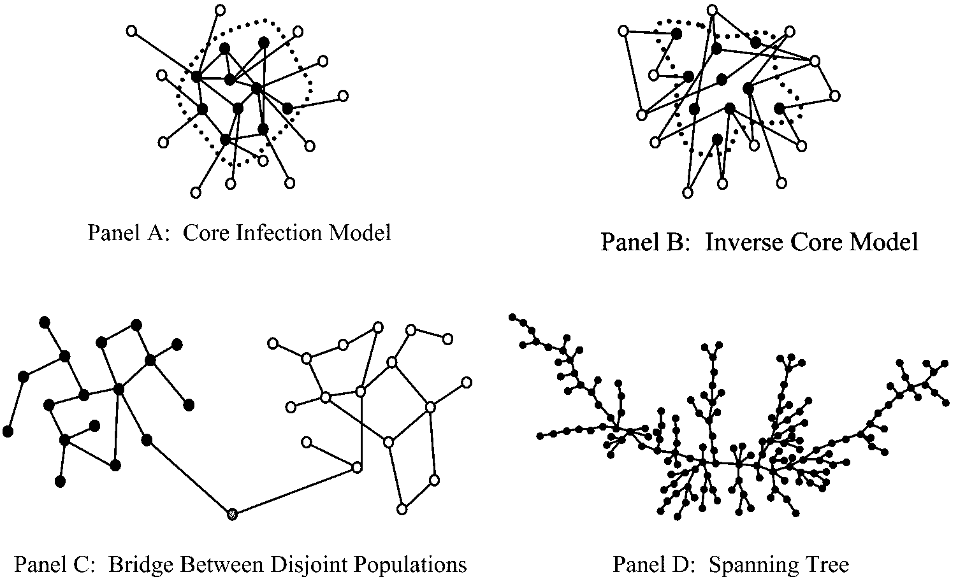
Modelos de difusão das DSTs
Notes:
De acordo com os modelos padrão, um núcleo é um grupo de atores de alto nível de actividade (por exemplo, aqueles com múltiplos parceiros ou que sejam usuários de drogas freqüente) que interagem com freqüência e passam infecção para um outro (muitas vezes causando a reinfecção de DST curáveis​​)
os círculos representam os indivíduos e as linhas representam (doença relevante) 1a,
relacionamentos. Atores de atividade alta (membros do núcleo) são indicados por preto
círculos, eo núcleo é um círculo. Aqui nós não fazemos distinção de sexo:
membro do núcleo é determinada pelo nível de atividade, o núcleo é assumido para conter tanto machos e fêmeas. ed parágrafo CONTER Tanto Fêmeas e machos.

Slide 8
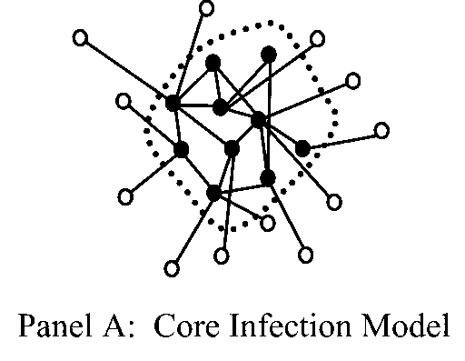
Modelos de difusão das DSTs
R0 > 1 – endemia.
Doença local com tempo indeterminado.
Modelam bem DST’s bacterianas.
Falham ao modelar transmissão heterossexual do HIV
Notes:
Endemia: doença espacialmente localizada, temporalmente ilimitada

Slide 9
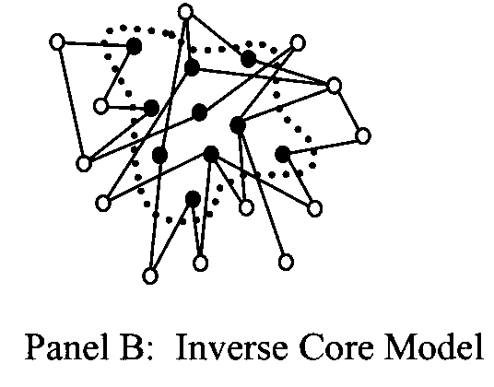
Modelos de difusão das DSTs
Exemplo: redes associadas a motoristas de caminhão tendo relações com prostitutas.
Poder de difusão para elementos fora do grafo.
R0 > 1.
Notes:
Em um núcleo inversa, um grupo central de pessoas infectadas doença bombas para os outros, mas não passa de infecção diretamente entre si. Por exemplo, as prostitutas
pode estar infectado por johns anteriormente infectadas e depois passam a infecção
para johns outros.

Slide 10
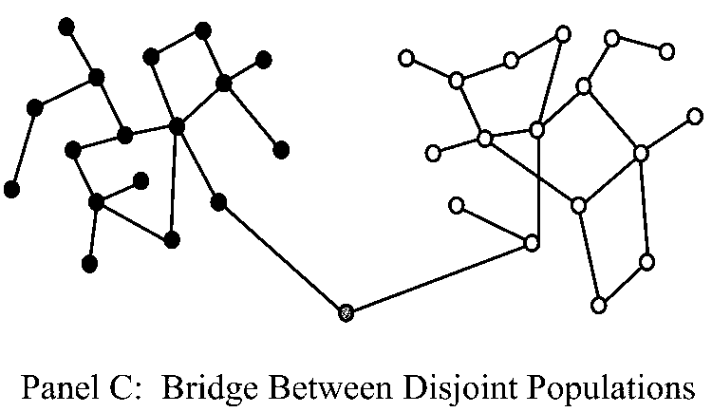
Modelos de difusão das DSTs
Um indivíduo conectando grupos de comportamentos diferentes (alto e baixo risco).
Maior poder de disseminação.

Slide 11
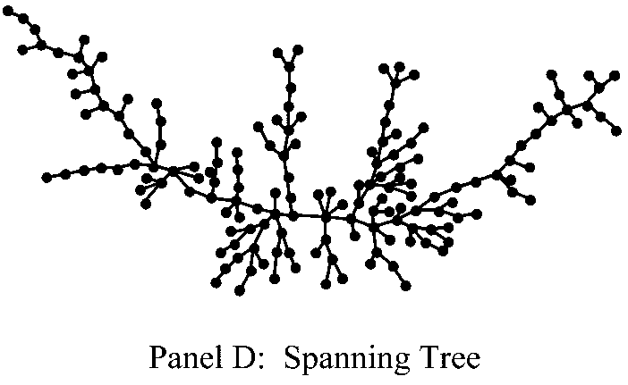
Modelos de difusão das DSTs
Poucos ciclos, pouca redundância.
Menor distância entre dois indivíduos maior do que nos modelos anteriores.
A rede observada assemelha-se a este modelo.

Slide 12
Modelos de difusão das DSTs
Processos aleatórios não geram uma Arvore Geradora.
Surgem quando regras proíbem a criação de certos relacionamentos.
Notes:
que tem a aparência de uma árvore geradora, isto é, uma longa cadeia de dez em-que um
interconexões que se estende por uma população, como fios de telefone rural
execução de uma linha tronco longo para casas individuais (Hage e Harary de UMA EXECUÇÃO A estrutura global de uma árvore que mede chainlike é caracterizado por um gráfico com poucos ciclos, baixa redundância e, conseqüentemente,
muito escassa densidade total.
A distância mais curta entre dois correram indivíduos selecionados aleatoriamente (geodésica) é significativamente superior à observada em qualquer núcleo ou estrutura do núcleo inversa.

Slide 13
Metodologia
Análise da estrutura de uma rede sexual entre adolescentes de uma mesma escola no oeste dos EUA.
Dados retirados do National Longitudinal Study of Adolescent Health.
Entrevista com mais de 800 adolescentes.
Os alunos eram convidados a descrever suas relações dos ultimo s 18 meses(1993 - 1995).
Os alunos eram convidados a “dedurar” pelo menos 3 pessoas com quem teve relacionamento.
Comparação da rede observada com redes geradas de forma artificial.

Slide 14
Contexto e Dados
Jefferson High School
  832 estudantes participaram da pesquisa.
  Alunos predominantemente brancos.
Perfil dos alunos em comparação com a média nacional
  Tiram notas menores.
  São suspensos mais freqüentemente.
  Vem de famílias mais pobres.
  Menor auto-estima.

Slide 15
Contexto e Dados
Pesquisa realizada em uma cidade pacata.
Não oferece opções de diversões aos jovens.
Por diversão alunos vão a periferia se embebedar.
Cidade isolada.
Este isolamento relativo da comunidade é fator importante para a pesquisa.
  Maior probabilidade de surgimento de estruturas redundantes.

Slide 16
Contexto e Dados
Dos 832 estudantes entrevistados 535 tinham relações com outros estudantes da mesma escola (aprox. 64%).
Em outras escolas esse índice é de apenas 11%.
Notes:
Neste artigo, relatamos os dados do 832 entrevistados que participaram de uma
escola que identificamos como "Jefferson High School", um dos dois grandes alto
escolas onde Add Health tentou entrevistas em casa, com todos os alunos.
Jefferson High é uma escola de quase todos os brancos de alta de cerca de 1.000 alunos
localizada em uma cidade de médio porte do centro-oeste

Slide 17
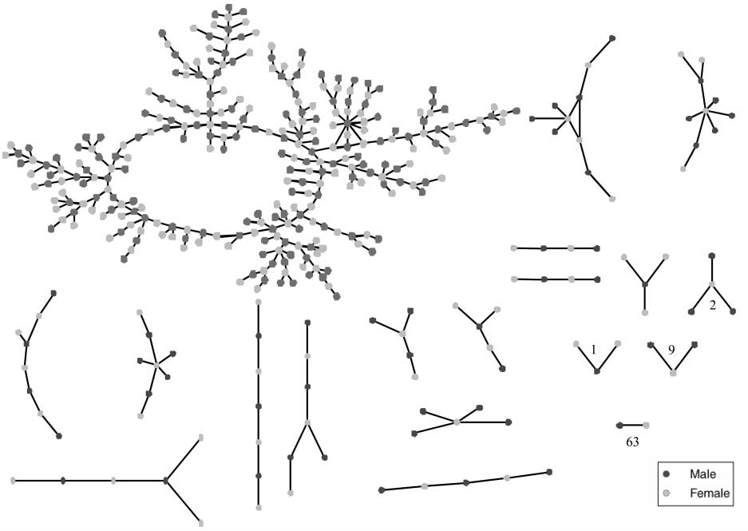
Contexto e Dados

Slide 18
Contexto e Dados
63 díades (relação com um só parceiro).
Mais de 126 alunos disseram possuir um único relacionamento.
Tríades com 2 Machos e 1 Fêmea ocorreram 12 vezes.
Tríades com 2 Fêmeas e 1 Macho ocorreram 9 vezes.
52% dos alunos estão na rede maior, e os indivíduos mais distantes estão a 37 etapas.

Slide 19
Contexto e Dados
35% dos estudantes estão envolvidos em relacionamentos contendo 3 ou menos indivíduos.
A grande maioria, 283 estudantes, está envolvida em relacionamentos com múltiplos parceiros.
Presença de poucos ciclos.
Quase uma Arvore Geradora perfeita.

Slide 20
Contexto e Dados
Na figura apresentada, o tempo não é levado em consideração.
Mas o tempo influencia!
Exemplo:
No tempo T1, A e B são parceiros; em T2 B e C se tornam parceiros.
  Aqui existe uma aresta direcionada de A a C, mas não existe uma de C para A.

Slide 21
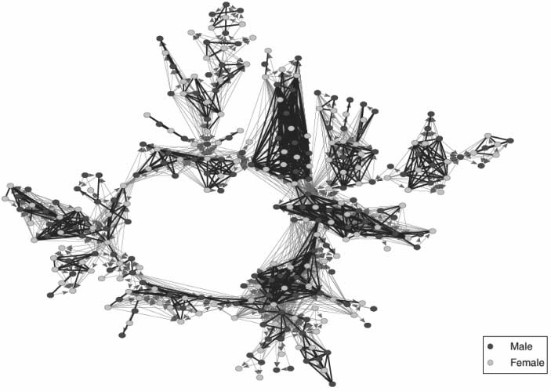
Contexto e Dados
Notes:
Temporal direcionado.

Slide 22
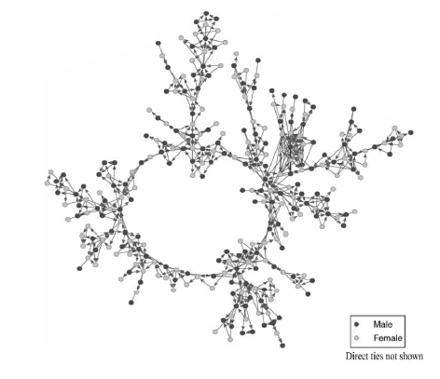
Contexto e Dados
Notes:
Simulação de uma rede direcionada com o menor numero de relacionamentos

Slide 23
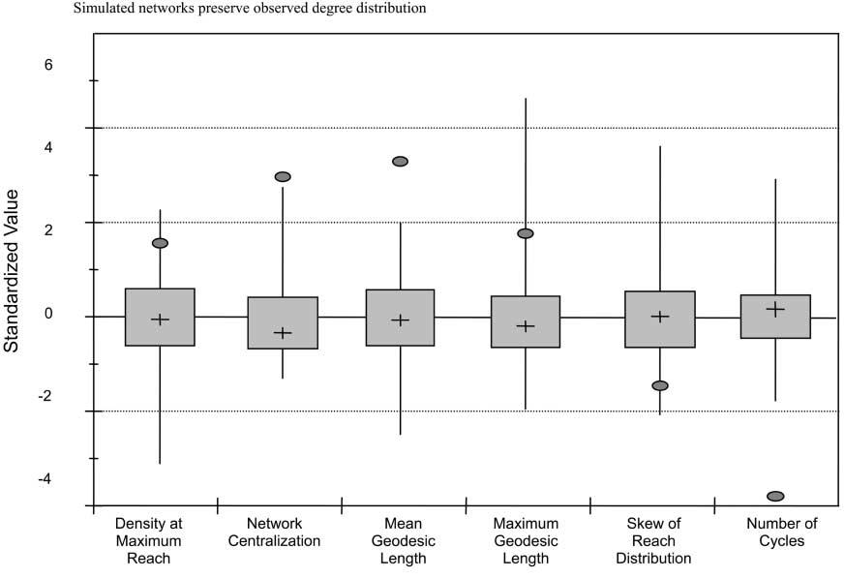
Contexto e Dados
1000 redes simuladas com tamanho e grau da rede observada.
Notes:
A primeira medida, a densidade de alcance máximo, avalia o grau de
que a rede global está ligado. Aqui, podemos medir a densidade de
a rede que surge quando os laços link todos os pares de indivíduos cada vez mais acessível.
27 Todas asas coisas que são a conectividade , igualelevada está associada
com propagação de doença mais eficiente. Em comparação com as 1.000 redes simuladas,
a rede de Jefferson é altamente conectado. Isto significa que os alunos
em Jefferson são mais propensos a ter parceiros na escola que
outros parceiros na escola, que têm outros parceiros na escola. A alternativa
é muitas duplas, ou outros pequenos grupos de adolescentes ligados, que são em última instância
desmembrado do restante da população: por exemplo, um núcleo
desconectado de um conjunto de componentes menores. O altamente conectado
estrutura em Jefferson, portanto, representa um risco maior de doenças do que
existir se as parcerias foram formadas aleatoriamente.
A seguir, consideramos a centralização da rede, uma medida da desigualdade
da centralidade das pessoas na rede. Nós calculamos a centralização
usando o algoritmo Bonacich de centralidade com um valor de beta negativo (Bonacich
, 1987). Esta parametrização dá peso extra para os indivíduos que
contato de outra forma as pessoas não estão conectados e menos peso para aqueles cuja
pontes são redundantes para outras pontes na rede. Em comparação com
redes simuladas com o mesmo grau de distribuição, a rede de Jefferson
é altamente centralizada, sugerindo que alguns atores desempenham um papel central
na ligação entre clusters disjuntos.
Continuando a se mover da esquerda para a direita, o enredo caixa ao lado compara o
comprimento médio da rede geodésica Jefferson às redes simuladas.
Uma geodésica é o caminho mais curto entre duas pessoas conectadas em rede:
comprimento médio geodésica é a média do menor caminho entre
cada par ligado na rede. Geodésicas de grande porte são característicos
de árvores geradoras, as estruturas esparsas chainlike com poucos caminhos alternativos
conectando diretamente as pessoas. Em contraste, mantendo a conectividade constante,
redes com links redundantes entre os atores (ciclos, um núcleo, ou
estruturas starlike) terão menores comprimentos médios geodésica. No que diz respeito
às DST difusão, na ausência de pressão lugares redundância nos valores
de b (probabilidade de transmissão de dados de contato) e D (duração da
infecciosidade) parâmetros discutidos anteriormente. Se b e / ou D são baixos,
árvores geradoras são estruturas ineficientes para a difusão de doenças sexualmente transmissíveis. Comparado
às redes simuladas, a rede de Jefferson High tem muito tempo
média geodésicas. Este é o resultado do componente extremamente grande e
a ausência total de "atalhos", ou laços redundantes, dentro do grande
componente.
Enquanto a rede de Jefferson é altamente conectada, essa conectividade é
o resultado de correntes muito longo. Daqui resulta que, como o comprimento médio geodésica
é grande, que o máximo geodésico de comprimento medida que capta o
número de passos entre o par mais distante das pessoas conectadas,
também será grande. E em comparação com as redes simuladas, o mais
pares distantes dos indivíduos conectados em Jefferson são muito distantes
um do outro. Na verdade, eles não são susceptíveis de saber que eles estão envolvidos
na web mesmo romântico, que existe como um fato social para além do alcance
de cognição ordinária.
Por definição, todas as pessoas, tanto as redes simuladas e observadas
está associado a pelo menos uma outra pessoa (o seu relacionamento amoroso
parceiro). Além de suas próprias relações diretas, no entanto, podem ser
indiretamente ligados a outros, através das relações de seus parceiros e
parceiros dos seus parceiros. Estendendo esta lógica, podemos calcular para cada
medida de um ator em nível individual do número de "acessível" altera em
da rede. Em seguida, pode-se considerar a inclinação do alcance de distribuição -
desigual como o número de parceiros acessível é distribuída entre os
população. Se a maioria da população estava em duplas isoladas, na distribuição
mostraria uma inclinação positiva forte, ea estrutura deve conter
alguns caminhos eficientes para a transmissão da doença. Em contraste, uma rede
que inclui uma componente muito grande que mostram uma forte inclinação negativa.
Este é o caso de Jefferson. distribuições atingir negativamente inclinada são
um traço de estruturas de contacto com um potencial elevado para a propagação da doença.
Entre as características mais estruturais característicos do gráfico da
rede de Jefferson é a ausência acentuada de ciclos curtos. A ausência
de garantias de ciclos curtos que não observar uma densamente interconectados
núcleo que tem a capacidade de funcionar como um reservatório da doença. Em comparação
às redes simuladas, a rede romântica e sexual em Jefferson
é caracterizada por ciclos significativamente menos do que ocorre quando as parcerias
são escolhidos aleatoriamente. Consequentemente, os modelos DST que assumem um núcleo ou
estrutura do núcleo inverso não é apropriada aqui. Usando esses modelos em
contextos, tais como Jefferson poderiam resultar em subestimação do potencial
Comparado ao acaso redes simuladas do mesmo tamanho e grau,
a rede empírica sexual que observamos é bastante distinto. O Jefferson
rede é dominada por um elemento extraordinariamente grande que conecta
mais da metade de todos os alunos que estão romanticamente ou sexualmente
ativa na escola. No entanto, enquanto este indivíduos componentes une
em longas cadeias de infecciosidade potencial, é extremamente frágil. Essa fragilidade
é em grande parte devido à ausência notável de ciclos (caminhos redundantes) na
grande componente.

Slide 24
Contexto e Dados
São preciso regras para criar uma árvore geradora.
Possíveis Regras:
  Preferência por parceiros com mesma experiência.
  Preferência por parceiros com mesmas características.

Slide 25
Contexto e Dados
Pessoas tendem a preferir parceiros que são similares a elas mesmas.
Pessoas experientes preferem parceiros experientes.
É possível que a rede observada seja um produto desta regra.
Notes:
. Coloque mais claramente, os adolescentes não têm em conta
para a sua escolha de parceiros, dizendo: "Ao selecionar este parceiro, eu maximizar
a probabilidade de induzir a uma árvore geradora. "Primeiro, eles não podem ver o
estrutura global, e segundo, eles não se importam com isso. Eles se importam,
No entanto, sobre a estrutura mais imediata locais em que a parceria
está embutida, e eles se preocupam com os atributos de seu potencial
parceiro.
Uma possibilidade é que há uma micropreference simples que regem
escolha que, se for seguido pela maioria dos indivíduos, que produzem naturalmente um
spanning árvore. Esta é a solução, nós finalmente considerar. Propomos uma
regra específica que, se seguidas, induz a macroestrutura observamos,
dadas as condições de preferência em parceria Jefferson. Mais adiante neste
artigo, fornecer razões para pensar que essa preferência seja promulgada,
Mesmo se os adolescentes não articulá-lo. Chegar a este ponto requer
análise empírica dos determinantes da escolha de parceria em Jefferson,
que consideramos imediatamente abaixo.

Slide 26
Contexto e Dados
Para testar a idéia:
  1000 redes foram simuladas.
  63 duplas isoladas foram retiradas.
  Foi proibida a geração de novas duplas isoladas.
  Um componente similar ao observado foi gerado.

Slide 27
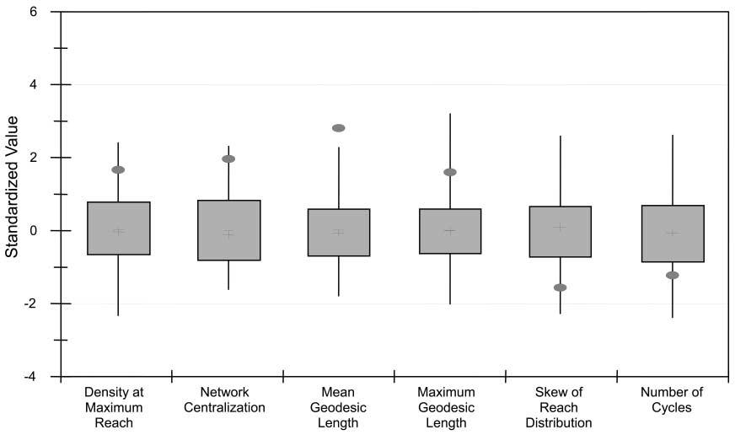
Contexto e Dados
As características continua diferentes.

Slide 28
Contexto e Dados
Adolescentes da escola Jefferson tendem a escolher parceiros com:
  mesmo nível socioeconômico;
  mesma média escolar;
  mesmo comportamento em relação a bebidas alcoólicas e cigarro;
  mesma religião;

Slide 29
Contexto e Dados
Para testar a idéia redes foram simuladas gerando links entre estudantes com características semelhantes.
A estrutura gerada continuou diferente da observada.

Slide 30
Contexto e Dados
A estrutura observada não é o produto de preferências pessoais na construção dos links e muito menos o produto de ligações randômicas.
Como detectar então o que gera a Arvore geradora observada?

Slide 31
Contexto e Dados
Comparando as redes simuladas com a observada, nota-se a existência de muitos ciclos nos grafos gerados.
Tais ciclos são raros na Jefferson High School.
Será que proibir a geração de ciclos nos dá um bom resultado?

Slide 32
Contexto e Dados
Que tipos de relacionamentos são proibidos?
Suponha que Bob é o parceiro de Carol. Carol larga Bob para ficar com Ted que antes era parceiro de Alice. Bob deve se tornar parceiro de Alice?
Aparentemente isso não acontece entre os adolescentes da escola pesquisada.

Slide 33
Contexto e Dados
Rede simulada com as seguintes condições:
  Mesmo grau e tamanho.
  Sem duplas isoladas.
  Proibição de Ciclos de tamanho 4.

Slide 34
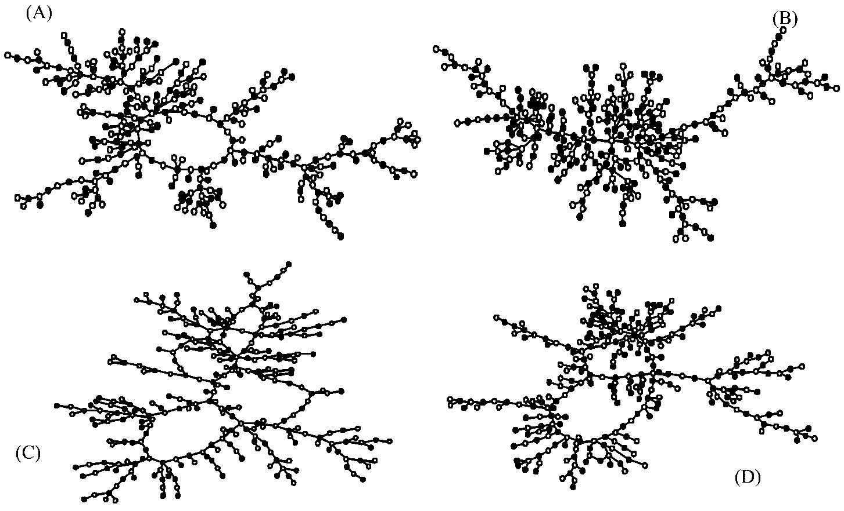
Contexto e Dados
Redes Similares a observada

Slide 35
Conclusão
A não existência de ciclos gera uma estrutura propícia para a difusão de DST’s.
Isto explica o porque a taxa de infecção entre adolescentes é tão alta.
As políticas de prevenção podem focar em isolar grupos de indivíduos, já que a estrutura observada é bastante frágil.

Slide 36
Bibliografia
High school dating: Data drawn from Peter S. Bearman, James Moody, and Katherine Stovel,Chains of affection: The structure of adolescent romantic and sexual networks, American Journal of Sociology 110, 44-91 (2004)

